Slide 1
Update on management of
acute exacerbation of ILD
경상국립대학교병원
호흡기알레르기내과
유정완
Notes:
소개 말씀 감사드립니다.
제가 말씀드릴 내용은 간질성 폐질환의 급성 악화 치료에 대한 리뷰와 최신 저널 내용에 대해 말씀드리고자 합니다.

Slide 2
CONTENTS
Epidemiology
Definition and diagnosis
Pharmacologic Therapy
Corticosteroid and/or Immunosuppressive agents
Antifibrotic agents: Nintedanib and Pirfenidone
PDE4B inhibitor: Nerandomilast
Notes:
다음 내용의 순서로 말씀드리도록 하겠습니다.
간질성 폐질환의 급성악화에 대한 역학, 예후, 그리고 기전, 병리소견,
급성악화의 정의 및 진단 기준에 대해 간략히 말씀드리고
ILD 급성악화의 pharmacologic therapy에 대해 스테로이드와 면역억제제대한 내용과 급성악화에 있어 항섬유화제의 역할 및
지난주에 있었던 ATS에서 발표되고 NEJM에 publish되었던 PDE4B inhibito인 nerandomilast에 대해 말씀 드리도록 하겠습니다.

Slide 3
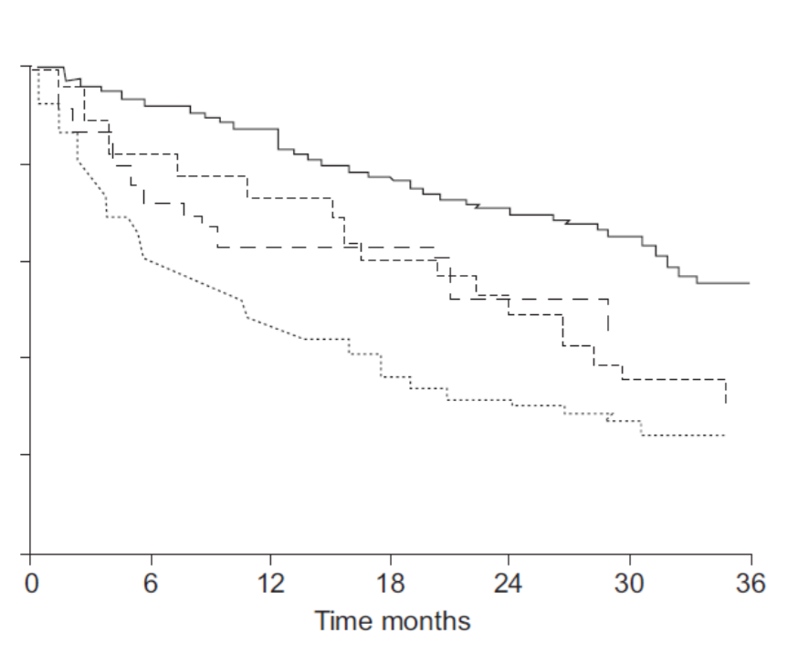
Retrospective study
1990-2009
461 patients with IPF (269 cases were biopsy-proven)
No RD
AE
 | AE | No RD
Median survival time | 15.5 months | 60.6 months
5 year survival rate | 18.4% | 50%
Eur Respir J 2011; 37: 356–363
Notes:
간질성 폐질환의 종류는 다양하고, 이질적인 임상경과를 보이는것으로 알려져 있습니다.
급성악화는 병의 경과 어느 때건 발생이 가능한 것으로 알려져 있습니다.
급성악화에 관련된 대표적인 간질성 폐질환인 특발성 폐섬유증에 대한 국내 연구를 보시면
1년, 2년, 3년내 급성악화 발생률은 각각 14.2, 18.8, 20.7 퍼센트 정도 였고,
급성 악화가 있는 경우, 없는 환자에 비해 생존률이 유의하게 낮음을 보실 수 있습니다.

Slide 4
Overall 69.4%
30-day mortality 68.7%
90-day mortality 85.3%
KJIM 2024; 39: 295-305
Notes:
국내 건강보험 자료분석을 한 연구에 따르면, 인공호흡기를 적용하는 특발성 폐섬유증 환자에서는 90일 사망률이 90%로 10명 중 9명이 사망할 정도로 예후가 나쁜 것으로 알려져 있습니다.

Slide 5
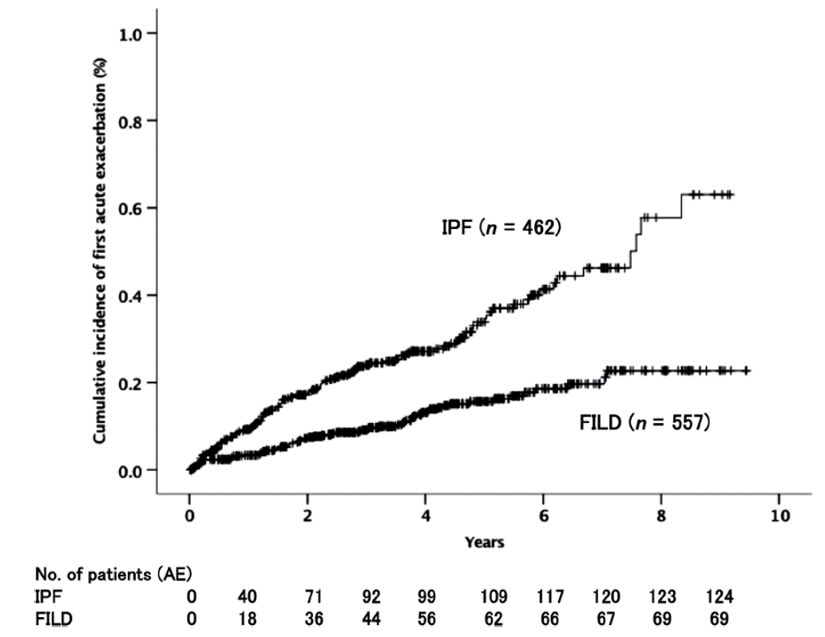
Total ILD (n=1019) | IPF (n=462) | NSIP (n=22) | CHP (n=29) | CTD-ILD (n=205) | UC-ILD(CR) (n=209) | UC-ILD(CRP) (n=92)
FU period (years) | 2.9 (1.3-4.6) | 5.4 (2.5-7.9) | 3.3 (2.1-5.8) | 3.9 (2.6-5.6) | 2.9 (1.2-4.7) | 4.1 (3.1-5.8)
Number of AE (%) | 124 (27%) | 2 (9%) | 7 (24%) | 27 (13%) | 20 (10%) | 13 (14%)
Time to first AE
 | Incidence of AE
IPF | 8.38 per 100 patient-yrs
F-ILD | 3.21 per 100 patient-yrs
P<0.001
Respirology 2020; 25: 525-534
Notes:
특발성 폐섬유증외 섬유증 간질성 폐질환에서 급성악화에 발생에 대한 최근 일본에서 진행한 연구가 있습니다.
특발성 폐섬유증에 비해 특발성 섬유증을 제외한 나머지 섬유성 간질성 폐질환 급성 악화 발생률은 낮으나,
급성악화 이후의 전체 생존 및 90일 생존률에서 양 군 간에 차이가 없음을 보여 주어,
특발성 폐섬유증이 아닌 섬유성 간질성 폐질환에서 급성 악화의 임상적으로 중요성을 보여주고 있습니다.

Slide 6
Impact of AE on overall survival
90-day survival after AE
P=0.345
Respirology 2020; 25: 525-534
Notes:
특발성 폐섬유증외 섬유증 간질성 폐질환에서 급성악화에 발생에 대한 최근 일본에서 진행한 연구가 있습니다.
특발성 폐섬유증에 비해 특발성 섬유증을 제외한 나머지 섬유성 간질성 폐질환 급성 악화 발생률은 낮으나,
급성악화 이후의 전체 생존 및 90일 생존률에서 양 군간에 차이가 없음을 보여 주어,
특발성 폐섬유이 아닌 섬유성 간질성 폐질환에서 급성 악화의 임상적으로 중요성을 보여주고 있습니다.

Slide 7
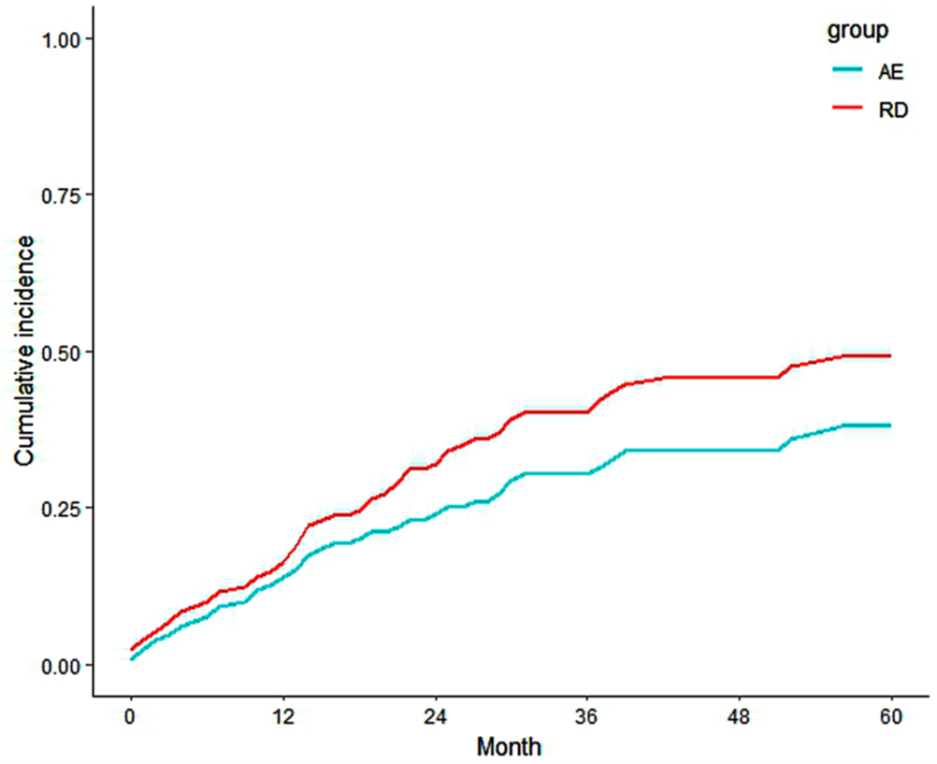
 | SSc-ILD | SJS-ILD | RA-ILD | Fibrotic HP | iNSIP
No (%) | 18 (13.5) | 10 (7.5) | 57 (42.9) | 28 (21.1) | 20 (15)
 | 1 year (%) | 3 year (%) | 5 year (%)
Non-RD | 12 | 19.8 | 32.7
AE group | 21.4 | 65.6 | 86.2
Non-AE RD | 12.9 | 62.3 | 75
 | 1-year | 5-year
RD | 16.4% | 49.2%
AE | 12.5% | 38%
Respiratory Research 2024; 25:415
Notes:
국내 단일기관 연구에서 시행한 PPF 환자들의 대상으로 시행한 급성악화의 발생 및 결과에 대한 연구에서 1년 급성 악화 발생률은 12.5%로,
앞선 국내 특발성 폐섬유증과 유사한 악화의 비율을 보여 주었고, 생존률 또한 급성 악화가 있는 환자에서 유의하게 낮음을 보여 주었습니다.
이처럼 간질성 폐질환의 급성 악화의 발생은 흔하게 접할 수 있고, 환자들의 나쁜 에후에 영향을 미치기에 항상 이에 대해 임상의들의 주의와 관심이 필요합니다.

Slide 8
Prospective data from the INBUILD trial to investigate risk factors for AE and the impact of these events in patients with progressive pulmonary fibrosis.
A total of 663 patients were treated in the INBUILD trial (332 with nintedanib and 331 with placebo).
Over a median follow-up of approximately 19 months, AEs were reported in 58 (8.7%) of 663 patients.
ERJ Open Res 2024; 10: 00403-2024
Notes:
PPF환자에서 nintedanib에 대한 prospective, RCT 데이터인 INBUILD 연구에서 급성악화는 19개월의 median FU 기간중 환자들중 약 8.7%에서 발생하였습니다.

Slide 9
Time from first acute exacerbation to death
The estimated risks (95% CI) of death ⩽30, ⩽60, ⩽90 and ⩽180 days after an AE
19.0% (8.9–29.2), 28.1% (16.4–39.8), 32.0% (19.7–44.2) and 37.0% (23.8–50.2)
Notes:
급성악화 이후 환자의 사망률은 IPF 급성 악화 후 사망률과 비슷하기에 현재 임상 진료에서 IPF와 non-IPF ILD 환자들의 급성악화에 대한 관심과 추적이 필수적입니다.

Slide 10
Acute exacerbation of IPF
Definition
An acute, clinically significant respiratory deterioration characterized by evidence of new widespread alveolar abnormality
Definition and diagnostic criteria for
non-IPF AE-ILD (?)
Diagnostic criteria
Previous or concurrent diagnosis of IPF
Acute worsening or development of dyspnea typically <1 month duration
Computed tomography with new bilateral ground-glass opacity and/or consolidation superimposed on a background pattern consistent with UIP pattern
Deterioration not fully explained by cardiac failure or fluid overload
AJRCCM 2016; 194 (3): 265-275
Notes:
급성악화의 정의 및 진단 기준은 간질성 폐질환 특발성 폐섬유증에서 국제 진료지침에서 명시가 되어 있습니다.
정의 및 진단기준은 국제 진료 지침 따르면 이전 또는 동시에 IPF 가 진단되었고, typical하게 1개월 이내쯤 호흡곤란의 급성 악화 또는 발생 CT상 UIP에서 새로운 양측성 GGO와 consolidation이 생긴 것으로 정의하였고,
이런 악화가 심부전이나 수액과다로 인해 충분히 설명되지 않아야 한다고 되어 있습니다.
하지만, 특발성 폐섬유증 외 간질성 폐질환의 급성악화에 대한 정의 및 진단기준에서는 consensus가 이루어지지 않았습니다.
하지만, 여러 연구에서 특발성 폐섬유증 급성 악화의 정의 및 진단기준을 적용하여 치료를 하고 있습니다.

Slide 11
Question 12: What would be an appropriate way of defining acute exacerbations of F-ILDs?
Acute exacerbations of ILD are classically defined based on symptomatic and imaging changes, with new radiological abnormalities mostly seen in the form of ground-glass opacities that generally represent inflammation or lung injury
The group considered a less explored concept of acute worsening (or exacerbation) of “fibrosis” per se that may be relevant in the context of non-IPF ILDs;
however, data on the risk factors for acute exacerbation of PPF are currently inadequate.
Eur Respir J 2023; 61: 2103187
Notes:
그 그룹은 비특발성 폐섬유화증(interstitial lung diseases, ILDs) 맥락에서 관련이 있을 수 있는, 덜 탐구된 개념인 '섬유화 자체의 급성 악화(또는 급성 악화)**'**에 대해 고려하였다.
그러나 **진행성 섬유화성 폐질환(PPF)**의 **급성 악화에 대한 위험인자에 대한 자료는 현재로서는 부족하다. PPF의 급성 악화 이후 상태가 안정되면(약물로 인한 폐독성이 배제된 경우),
치료 방향을 적절히 계획하기 위해 새로운 영상 검사와 폐기능 검사를 시행하는 것이 바람직하다.

Slide 12
CHEST Critical Care 2023; 1(3):100020
Notes:
ILD 급성악화에 대한 진단적 접근법으로 환자들의 1개월 급성 호흡기적 악화양상이 보일때 폐외적인 원인을 배제한후
Chest CT상에서 새로운 양측성의 GGO와 consolidatio이 보이고, 심부전, 수액과다등으로 충분히 설명되지 않는다면 급성악화로 임상적으로 진단을 할수 있겠습니다.
이런 알고 있는 ILD인지 새로이 진단된 ILD인지 감별이 필요하며, 기존의 알려진 ILD의 급성악화라면 원인을 찾는 것이 중요할 것으로
새로이 진단된 ILD라면 ILD 발생에 대한 원인을 알기 위한 검사를 진행해 볼수 있겠습니다.

Slide 13
Pharmacologic therapy
Corticosteroid
Immunosuppressive agents
Antifibrotics
New drug: Nerandomilast (PDE4B inhibitor)
Notes:
다음으로 이번 발표의 중요부분의 급성악화의 치료 이중에서 pharmacologic therapy에 대해서 말씀드리도록 하겠습니다.

Slide 14
Weak recommendation, very low-quality evidence
No published or planned RCTs for AE-IPF
Expert opinion, no specific guidance on dose, route and duration
AJRCCM 2011; 183: 788-824
AJRCCM 2022; 205: 18-47
Notes:
ILD 급성악화때 스테로이드는 사용하는 이유로 염증을 완화하고, 폐손상을 줄이고, 가스교환 개선을 위해서 입니다.
현재 특발성 폐섬유증의 급성 악화에서 스테로이드 치료에 대해서는 현재 문헌적인 근거가 적은 상태로 weak recommendation 하고 있습니다.
또한 스테로이드 치료의 용량, 투여 방법, 기간에 대해서도 자세히 명시되어 있지 않습니다.

Slide 15
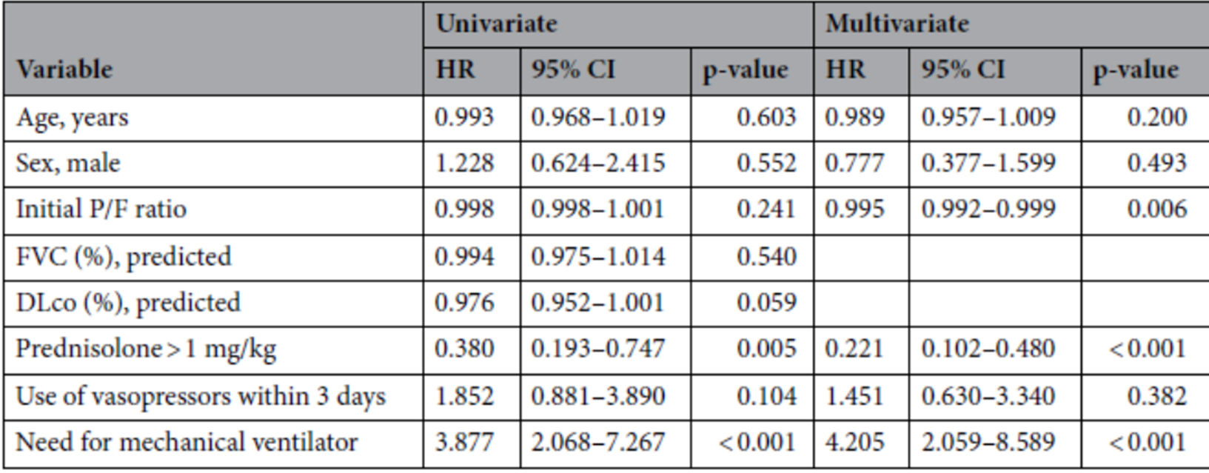
2016/1/1-2018/12/31, Retrospective single center study
182 patients with AE-ILD (117 IPF and 65 non-IPF admitted to ED)
Low dose ( 0.5-1mg/kg) vs high dose (>1mg/kg) prednisolone therapy
Risk factors related to 90-day mortality
Scientific Reports 2021; 11:5762
Notes:
이연구는 국내 세브란스병원에서 응급실을 통해 입원한 간질성 폐질환 급성악화 환자에서 prednisolone kg당 1mg 이상 사용한 고용량 스테로이드와
저용량 스테로이드의 효과에 대한 비교 입니다. 90일 사망과 관련된 위험인자 분석에 대한 다변량 분석 결과를
보시면, 전체 환자에서 kg당 1mg이상의 고용량 스테로이드 사용은 낮은 90일 사망률과 유의하게 상관관계가 있음을 보여 주었습니다.

Slide 16
Kaplan–Meier survival curves according to corticosteroid use
Total patients
IPF patients
Non-IPF ILD patients
Scientific Reports 2021; 11:5762
Notes:
90일 생존에 대한 카플란 마이어 곡선을 보시면 전에 환자에서 고용량 스테로이드 치료가 생존율을 개선 시키는 것을 보실 있습니다.
IPF와 non-IPF ILD에 대한 subgroup에서 non-IPF ILD 환자에서 고용량 스테로이드가 생존율 향상을 시키는 볼 수 있는 반면
IPF 환자에 양군에 유의한 차이는 보이지 않았습니다.

Slide 17
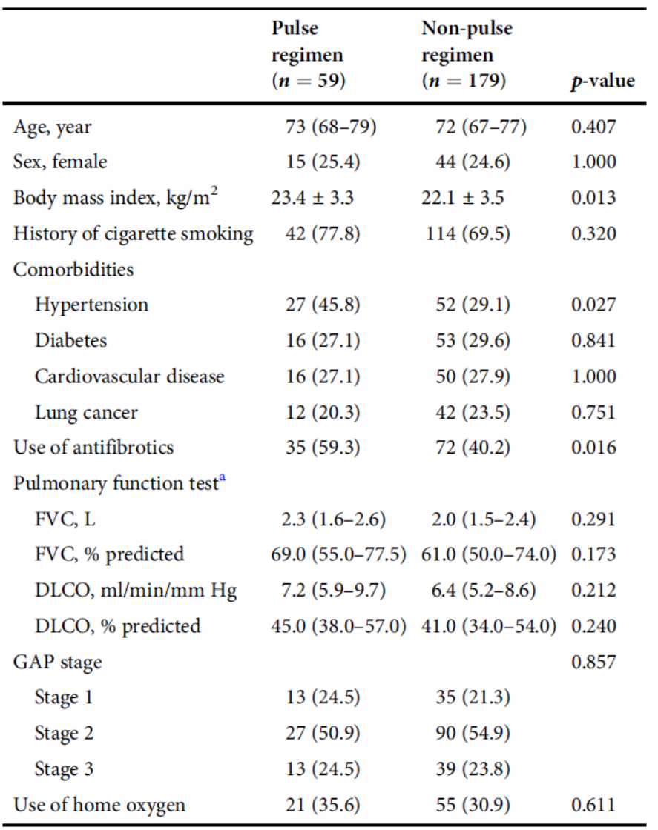
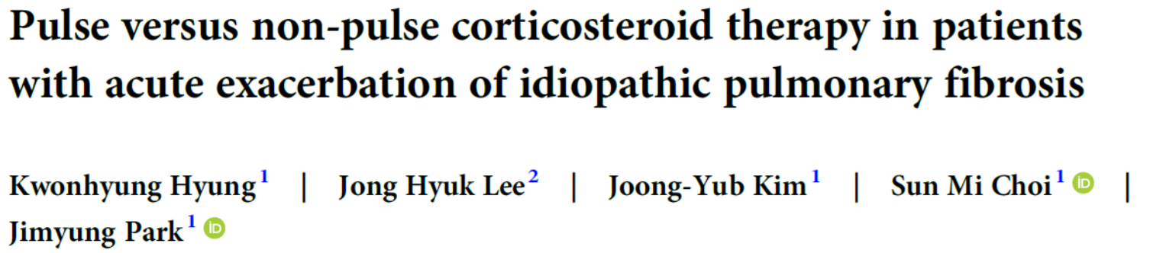
Retrospective study, January 2013 – December 2021
238 patients with AE-IPF with corticosteroids
Pulse regimen group (mPD of ≥ 250 mg/d or equivalent)
Non-pulse regimen group ( mPD, 1mg/kg/d)
Survival outcomes : 3- and 12- month survival
Respirology 2024;29:235–242
Notes:
현재에도 고용량 스테로이드 효과에 대해서도 충분한 문헌은 없는 가운데, 고용량 스테로이드 치료 중에 하나인 pulse steroid therapy에 대한 문헌적 근거 또한 부족합니다.
최근에 서울대학교병원에서 특발성폐섬유증 급성악화 환자에서 스테로이드 치료를 환자들 중
pulse steroid regimen 치료를 받은 환자 59명 와 non-pulse regimen 즉 methylprednisolone kg당 1mg이상으로 통상적으로 생각하는
고용량 steroid 투여를 받은 179명 환자 들 간의 생존 등의 후항적 연구결과가 respirology에 publish 되었습니다.

Slide 18
Respirology 2024;29:235–242
Notes:
양 군간에 비교시 스테로이드 총용량은 pulse regimen에서 14일까지 유의하게 높음을 보실 수 있습니다.
사망에 대한 결과는 보시면 병원 내 사망률은 pulse regimen 18.6% and non-pulse regime 36.3% 로 유의하게 pulse regimen군 에서 낮았습니다.
하지만, 그 외 3개월, 12개월 사망률은 양 군 간에서 차이는 보이 않았습니다.

Slide 19
Respirology 2024;29:235–242
Notes:
카플란 마이어 생존곡선에서도 유의한 차이를 보지 않았고, 사망과 관련된 다변량 분석에서 steroid pulse regimen 는 사망과 관련된 유의한 인자가 되지 않았습니다.

Slide 20
Respirology 2024;29:235–242
Notes:
카플란 마이어 생존곡선에서도 유의한 차이를 보지 않았고,
사망과 관련된 다변량 분석에서 steroid pulse regimen 는 사망과 관련된 유의한 인자가 되지 않았습니다.

Slide 21
Overall survival of propensity score-matched groups
Respirology. 2024;29:235–242
Notes:
환자들 특징의 불균형을 해소하기 위해 시행한 Propensity scoring matching 후 카플란 마이어 곡선에도 양군 간에서 생존의 차이를 보이지 않았습니다.
결론적으로 서울대병원 후향적인 연구결과에 steroid pulse regimen이 포함된 high dose steroid therapy는 Non-pulse high dose steroid therapy와
비교시 3개월, 12개월 생존율에서는 차이가 없음을 보여주었습니다.
하지만 원내 사망률 감소이 pulse regimen 군에서 낮음을 보여 주어, 향후 추가적인 연구를 통해 근거가 뒷받침되었으면 합니다.

Slide 22
Ongoing trials for AE-IPF treatment
NCT no. | Title | Conditions | Interventions | Locations
NCT04996303 | Efficacy of Steroid Pulse Therapy in Acute Exacerbation of Idiopathic Pulmonary Fibrosis (AE-IPF) Admitted in ER | Idiopathic Pulmonary Fibrosis With Acute Exacerbation | •Drug: Routine steroid administration group •Device: Steroid pulse therapy group | Severance Hospital, Yonsei University College of Medicine, Seoul, Korea, Republic of
NCT03286556 (STRIVE-IPF) | Autoantibody Reduction for Acute Exacerbations of Idiopathic Pulmonary Fibrosis | •Idiopathic Pulmonary Fibrosis, Acute Fatal Form | •Drug: Autoantibody Reductive Therapy •Drug: Treatment as Usual (TAU) | USA
NCT03584802 (EXCHANGE-IPF) | Therapeutic Plasma Exchange, Rituximab and IV Ig for Severe Acute Exacerbation of IPF Admitted in ICU | Exacerbation of Idiopathic Pulmonary Fibrosis | Other: Therapeutic plasma exchanges •Other: Conventional treatment of AE-IPF | Hôpital Bichat Claude Bernard, Paris, France
Notes:
현재 진행중인 IPF 급성 악화 치료에 대한 RCT 연구들입니다.
이중 첫번째 연구는 세브란스병원에서 다기관으로 진행하였던 연구가 되겠습니다. 올해 춘계학회때 제가 PI 교수님이신 박무석 교수님께 허락을
맡아 데이터를 조금 보여드렸었는에, iv pulse therapy가 non-pulse high dose steroid therapy에 대해 primary outcome인 사망률에 감소는 보여 주지는 못했었습니다.

Slide 23
4 studies: all ILD subtypes
5 studies: only IPF
Various definition of exacerbation
Definition of high dose steroid with variations in dosage
Thorax 2025;80:140–149
Notes:
올해 thorax에서 ILD 급성악화에 대한 steroid therapy에 대한 systemic review가 있었고, 총 9개의 연구가 해당되었으나, 워낙
환자군 , 연구방법, 연구결과 등의 이질적이어서 공통적인 결론에 대해서는 이루어 지진 않았으나,
정리된 결론은 보면 ILD 급성 악화 중 고용량 스테로이드 치료 법에 non-IPF ILD 환자에서는 promising 하나,
현재 문헌적 근거나 결과가 일치되지 않아, 확고한 결론을 내기에는 연구결과가 부족하여 추가적인 연구가 필요하다고 마무리를 하였습니다.

Slide 24
Arthritis and rheumatology 2024; 76: 1182-1200
Notes:
최근에 출간된 자가면역질환 연관 간질성 폐질환의 치료 진료지침에는 급속히 악화되는 간질성 폐질환 환자에서
주사형 pulse methylprednisolone therapy 투여에 대해 조건부 권장을 하고 있습니다.

Slide 25
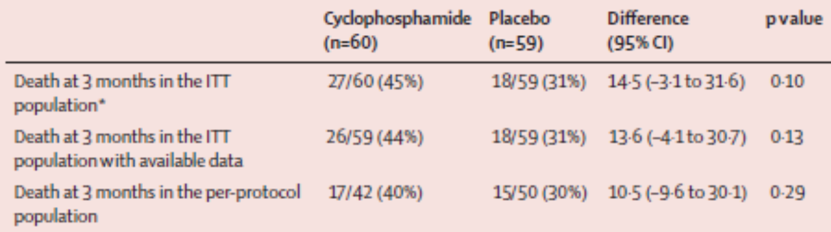
31 hospitals in France
2016/1/22-2018/7/19
Adult Patients (≥18 years) with AE and suspected AE
Primary end point: 3-month all-cause mortality
Lancet Respir Med 2022; 10: 26-34

Slide 26
Between Dec 1, 2014, and March 31, 2020
Patients with severe or progressive ILD related to scleroderma, idiopathic inflammatory myositis, or mixed CTD
Recruited across 11 specialist ILD or rheumatology centres in the UK
Randomly assigned (1:1) to receive rituximab or cyclophosphamide
The primary endpoint was rate of change in FVC at 24 weeks
Lancet Respir Med 2023; 11: 45–54

Slide 27
Lancet Respir Med 2023; 11: 45–54

Slide 28
Lancet Respir Med 2023; 11: 45–54

Slide 29
Between 26 January 2017 and 25 January 2019
Patients with CTD-ILD or IIP (with or without autoimmune features)
NSIP pattern (defined on NSIP pathological pattern or on integration
of clinicobiological data and a NSIP-like HRCT pattern)
Randomly assigned in a 1:1 ratio to receive rituximab (1000 mg) or placebo on day 1 and day 15 in addition to MMF (2 g daily) for 6 months.
The primary end-point : FVC (%) predicted change from baseline to 6 months
Secondary end-points: progression-free survival up to 6 months and safety
Eur Respir J 2023; 61: 2202071

Slide 30
Eur Respir J 2023; 61: 2202071

Slide 31
Eur Respir J 2023; 61: 2202071

Slide 32
Eur Respir J 2023; 61: 2202071

Slide 33
Eur Respir J 2023; 61: 2202071

Slide 34
P=0.072
p=0.0223
P=ns
ERJ 2024
Notes:
1년간 FVC 변화의 절대값은 양군간에 차이가 보이지 않음.

Slide 35
Arthritis and rheumatology 2024; 76: 1182-1200

Slide 36
Arthritis and rheumatology 2024; 76: 1182-1200

Slide 37
Time to first investigator-reported acute exacerbation
Respir Med 2016; 113: 74-79

Slide 38
Eur Respir J 2017; 49: 1601339

Slide 39
Impact of nintedanib on mortality following AE
Eur Respir J 2017; 49: 1601339
Notes:
INPULSIS연구에서 급성악화가 발생한 환자에서 nintedanib 투여는 placebo group에 비해 사망률 감소에는 유의한 차이는 보여주지는 않았었습니다.

Slide 40
AJRCCM 2017; 196: 756-761

Slide 41
8 RCT and 18 cohort studies)
12,956 patients
(6,425 treated vs 6,531 untreated)
CHEST 2021; 160(5):1751-1763

Slide 42
Pooled relative risk for AE
CHEST 2021; 160(5):1751-1763

Slide 43
Pooled relative risk for AE
CHEST 2021; 160(5):1751-1763

Slide 44
Eur Respir J 2022; 59: 2004538

Slide 45
Overall population
Eur Respir J 2022; 59: 2004538

Slide 46
Subjects with UIP pattern
Eur Respir J 2022; 59: 2004538

Slide 47
ERJ Open Res 2024; 10: 00403-2024

Slide 48
Pan-phosphodiesterase 4 (PDE4)/PDE4B inhibition
in treating lung fibrosis
Eur Respir Rev 2023; 32: 220206
Notes:
Hypothesised role of pan-phosphodiesterase 4 (PDE4)/PDE4B inhibition in treating lung fibrosis. Dotted lines indicate hypothesised role
of PDE4B preferential inhibition in increasing cAMP levels and thereby allowing inhibition of a) inflammatory processes and b) fibroblast activation.
ECM: extracellular matrix; EPAC1/2: exchange protein directly activated by cAMP 1/2; GPCR: G protein-coupled receptor; PKA: protein kinase A.

Slide 49
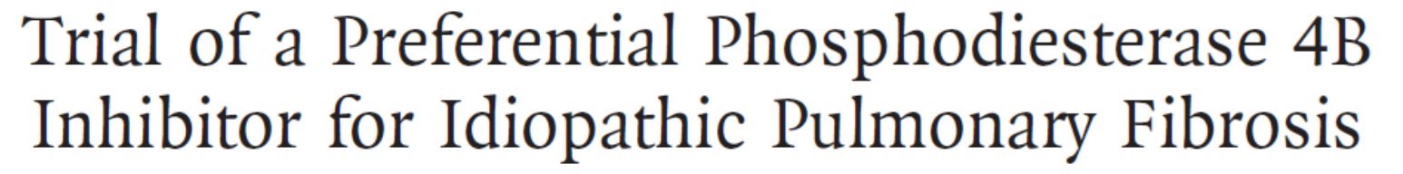
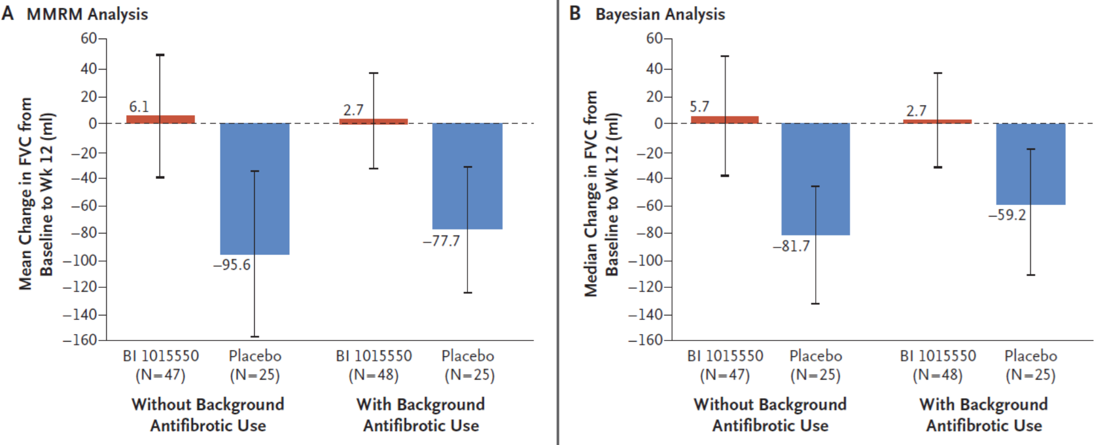
NEJM 2022;386:2178-2187

Slide 50
Phase 3, double-blind, placebo-controlled trial
IPF patients (FVC ≥ 45% pred and DLco ≥ 25%)
1:1:1 ratio (18mg bid nerandomilast , 9 mg bid nerandomilast , or placebo)
Stratification according to background antifibrotic therapy
Primary end point: the absolute change from baseline in FVC at week 52
The key secondary end point: a first acute exacerbation, hospitalization for a respiratory cause, or death
NEJM 2025

Slide 54
Overall trial population
Patients not taking background nintedanib or pirfenidone

Slide 55
Patients taking background nintedanib
Patients taking background pirfenidone

Slide 56
Plasma concentrations of nerandomilast

Slide 59
Phase 3, double-blind, randomized, placebo-controlled trial
1:1:1 ratio (18mg bid nerandomilast , 9 mg bid nerandomilast , or placebo)
FVC ≥ 45% pred and Dlco ≥ 25%
Stratification according to background antifibrotic therapy (nintedanib vs. none) and fibrotic pattern on HRCT
Primary end point: the absolute change from baseline in FVC at week 52
The key secondary end point: a first acute exacerbation of ILD, hospitalization for a respiratory cause, or death
NEJM 2025

Slide 63
Patients not taking background nintedanib
Patients taking background nintedanib

Slide 64
Key secondary end point: first acute exacerbation of ILD, hospitalization for a respiratory cause, or death

Slide 65
HRs for nerandomilast vs placebo
on time-to-event endpoints up to first database lock

Slide 67
Summary
Acute exacerbation
Common and poor prognosis irrespective of ILD subtypes
Development of universal definition and diagnostic criteria
Corticosteroid
Weak evidence of efficacy based on current literatures
Unclear role of iv pulse therapy in patients with AE-IPF
Immunosuppressive agents
Cyclophosphamide: harmful effect in AE IPF
Rituximab: less adverse effect compared to cyclophosphamide in
severe or progressive CTD-ILD
Rituximab add-on MMF: Slow FVC decline at 6 months but not at 12
months, Risk of infection↑
Notes:
요약을 말씀드리겠습니다.
간질성폐질환의 급성악화 발생은 흔하고, 나쁜 예후를 보이고 있습니다. 급성악화의 기전에 대한 연구는 지속적으로 필요합니다.
특발성 폐섬유증 환자를 제외한 간질성폐질환 급성악화의 정의 및 진단 기준의 개발이 필요 하겠습니다.
간질성 폐질환의 급성악화시 고용량 스테로이드 효과에 대한 연구들이 최근에 발표가 되었으나, 근거 수준은 여전히 약한 상태입니다.
현재 문헌 근거 유추할때 비특발성 폐섬유증 간질성 폐질환 급성 악화서는 고용량의 스테로이드 투여가 환자의 임상경과 개선에 도움일 될 것으로 생각됩니다.
하지만, 특발성 폐섬유증 급성악화에서는 여전히 controversial하나, 최근 국내 연구를 근거와 현재 임상적 상황을 고려할 때는 non-pulse high dose steroid therapy 및 early tapering 을 고려하지 않을까 생각이 듭니다.
이상 저의 발표를 마치겠습니다.

Slide 68
Summary
Anti-fibrotic agents
Pirfenidone: ↓ Risk of respiratory related hospitalization in IPF
Nintedanib: ↓ Risk of AE in both IPF and PPF
Nerandomilast, PDE4B inhibitor
↓ FVC decline in IPF (except for 9mg with background pirfenidone)
and PPF
↓ Risk of death (both 9mg and 18mg ) and AE (18mg) in PPF
Notes:
요약을 말씀드리겠습니다.
간질성폐질환의 급성악화 발생은 흔하고, 나쁜 예후를 보이고 있습니다.
급성악화의 기전에 대한 연구는 지속적으로 필요합니다.
특발성 폐섬유증 환자를 제외한 간질성폐질환 급성악화의 정의 및 진단 기준의 개발이 필요 하겠습니다.
간질성 폐질환의 급성악화시 고용량 스테로이드 효과에 대한 연구들이 최근에 발표가 되었으나, 근거 수준은 여전히 약한 상태입니다.
현재 문헌 근거 유추할때 비특발성 폐섬유증 간질성 폐질환 급성 악화서는 고용량의 스테로이드 투여가 환자의 임상경과 개선에 도움일 될 것으로 생각됩니다.
하지만, 특발성 폐섬유증 급성악화에서는 여전히 controversial하나, 최근 국내 연구를 근거와 현재 임상적 상황을 고려할 때는 non-pulse high dose steroid therapy 및 early tapering 을 고려하지 않을까 생각이 듭니다.
이상 저의 발표를 마치겠습니다.

Slide 69
경청해주셔서 감사합니다
Gyeongsang National University Hospital

